Slide 1
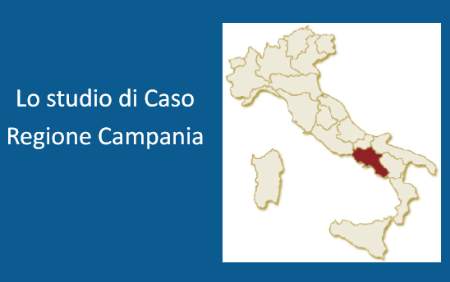
USR CAMPANIA
FORMAZIONE DOCENTI NEOASSUNTI
A.S. 2016/2017

Slide 5
Dirigenti dei poli selezionati
D.S. ASSUNTA COMPAGNONE Liceo Carducci di Nola
D.S. ROSANNA GENNI I.S. Europa di Pomigliano d’Arco
D.S. CARLA FARINA I.C. Borrelli di Santa Maria la Carità
D.S. PATRIZIA SCOGNAMIGLIO I.S. Archimede (NA)
D.S. FIORENZO GARGIULO Liceo Pascal di Pompei (NA)
D.S. GIOVANNI DE ROSA I.S. TORRENTE di Casoria (NA)

Slide 7
I suggerimenti

